Slide 1
Коллективные творческие дела как механизм вовлечения школьников в активную социальную практику
Муниципальная инновационная площадка
Лот 5 «Социальный»
Муниципальное бюджетное общеобразовательное учреждение «Гимназия № 1 г. Челябинска»
Руководитель проекта: Тимерханов Дамир Галиханович, директор МБОУ «Гимназия № 1 г. Челябинска»
Телефон, e-mail: +7 (351) 263-15-71, chelschool1@mail.ru

Slide 2
Итоги
инновационного проекта

Slide 3
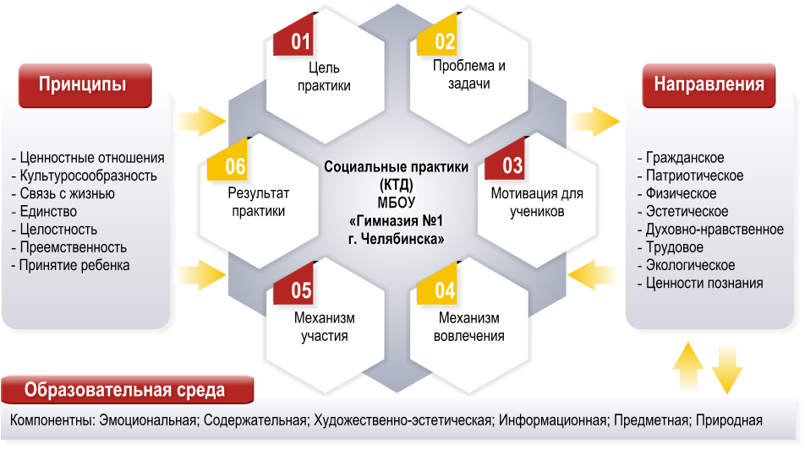
Модель
системообразующей воспитательной деятельности

Slide 4
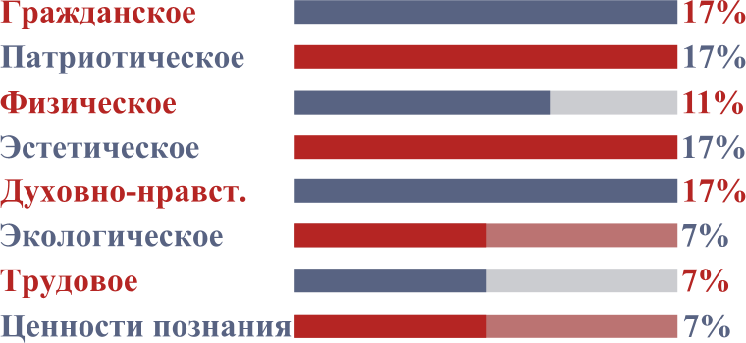
Атлас
коллективных творческих дел
Электронная версия атласа доступна по ссылке

Slide 5
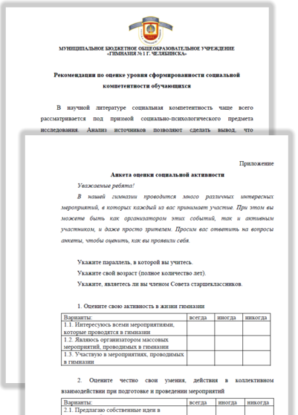
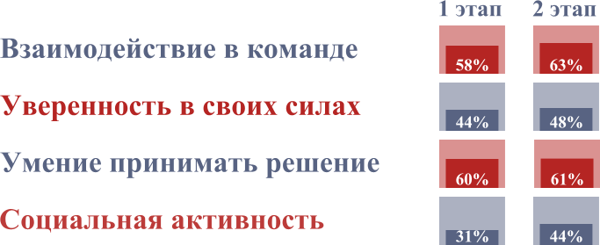
Мониторинг:
показатели, методы, рекомендации

Slide 6
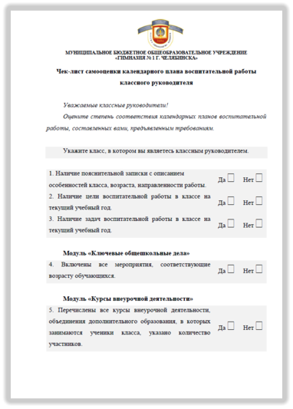
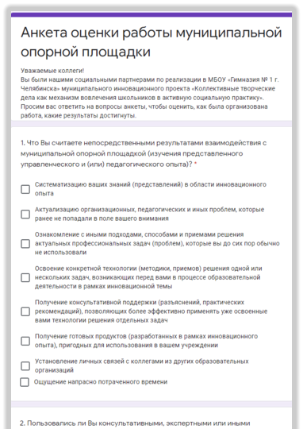
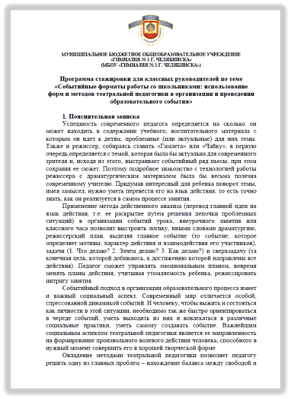
Модельные документы
по теме работы инновационного проекта

Slide 7
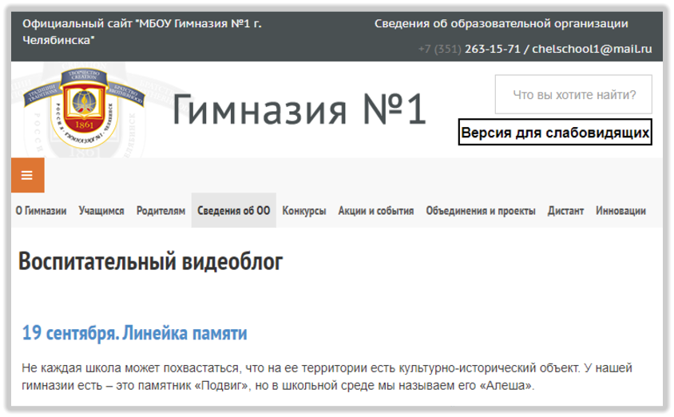
Воспитательный
видеоблог
Видеоблог доступен по ссылке

Slide 8
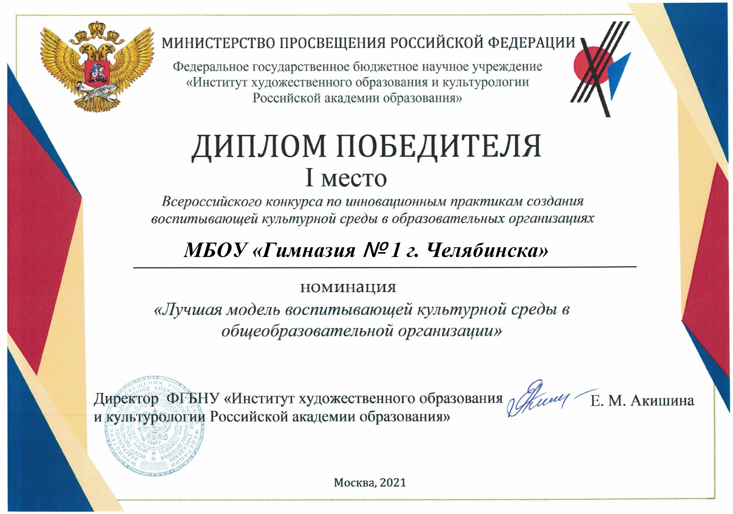
Всероссийский конкурс
«Воспитывающая культурная среда»

Slide 9
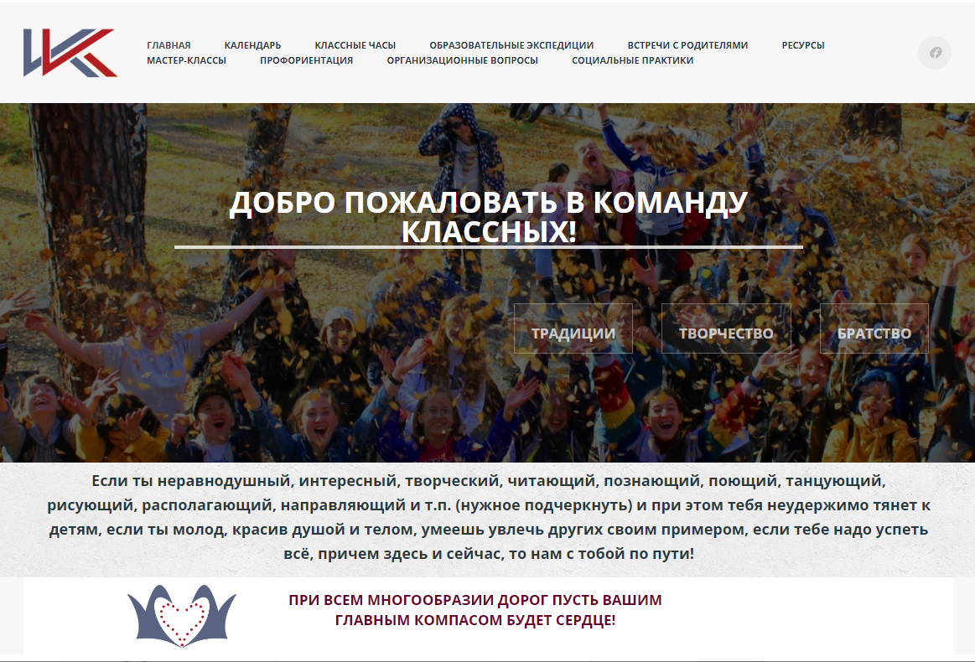
Навигатор
классных руководителей
Навигатор доступен по ссылке

Slide 10
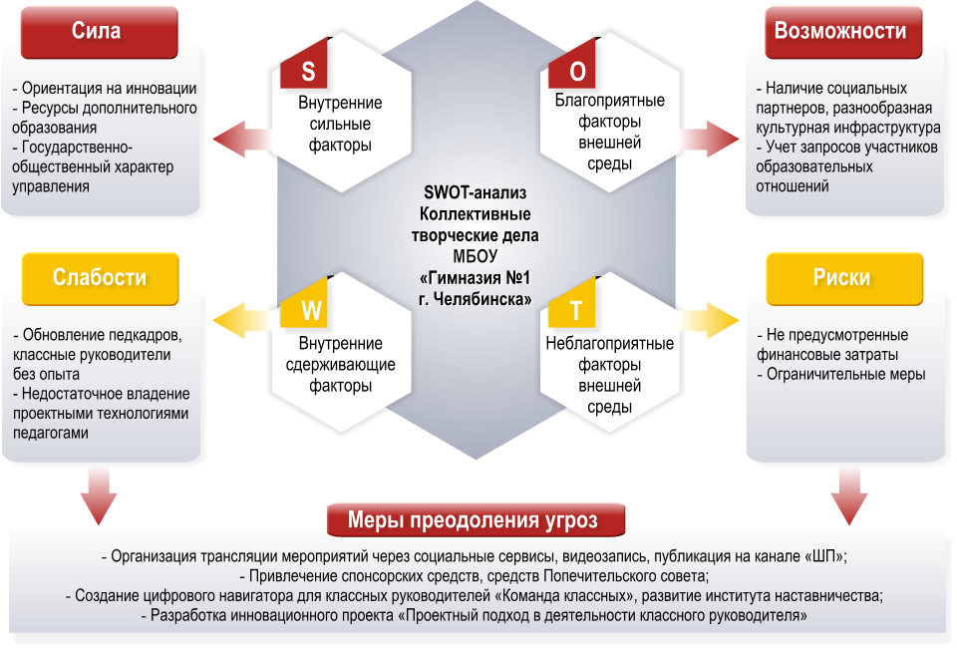
SWOT-анализ
инновационного проекта

